Slide 1
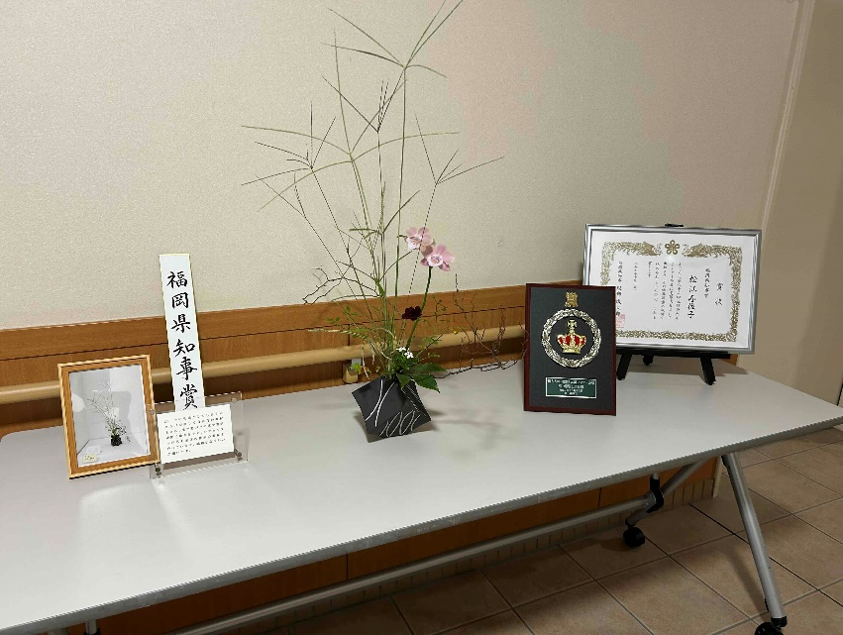
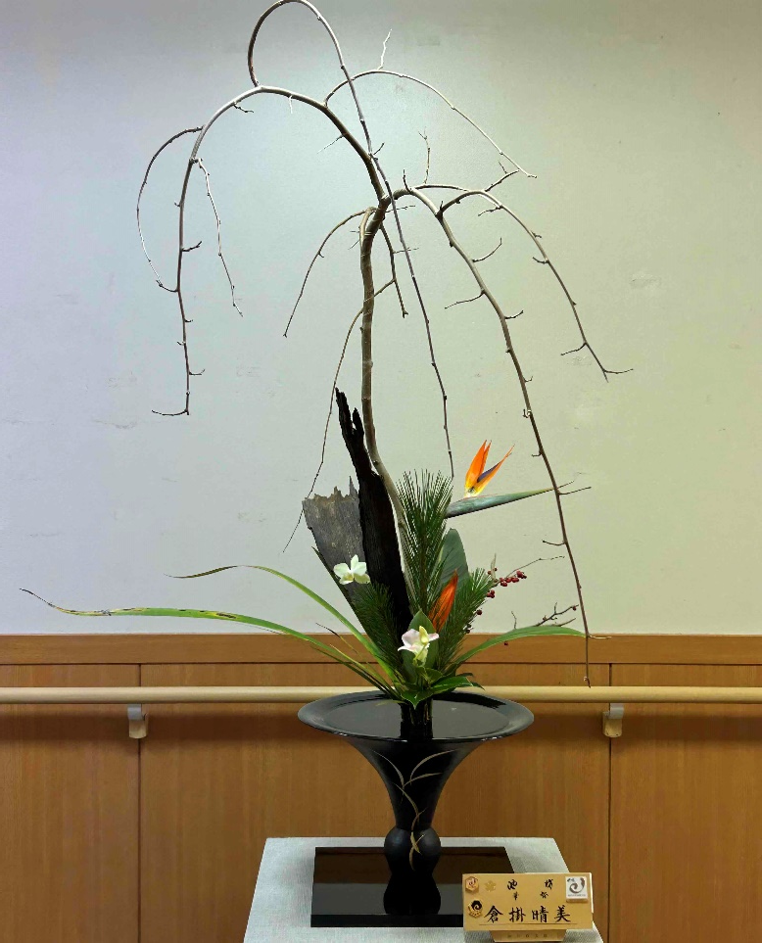
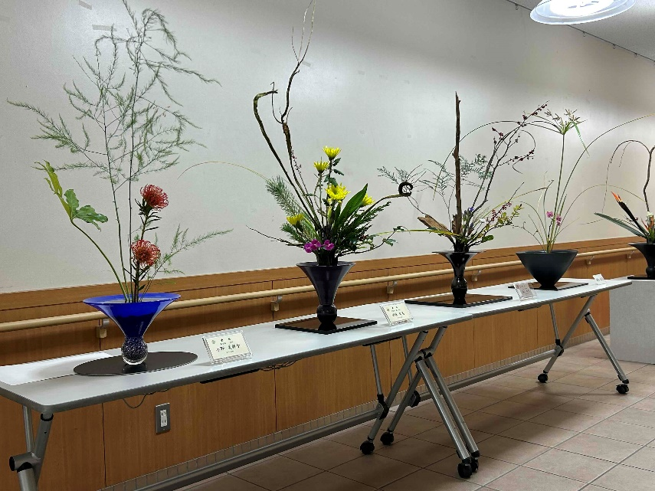
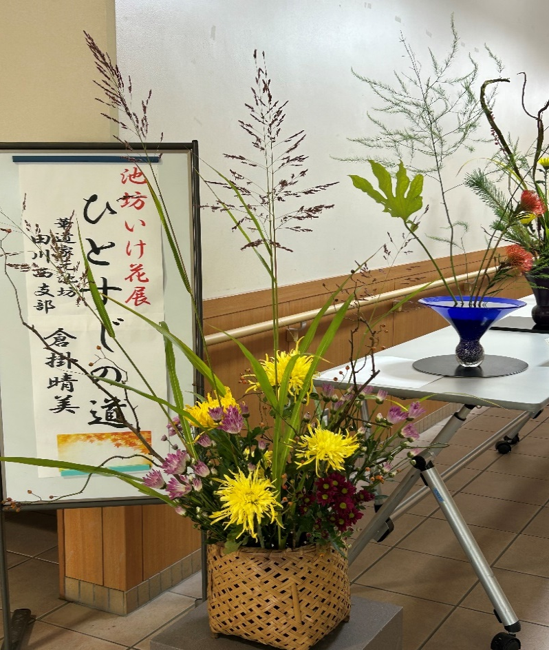
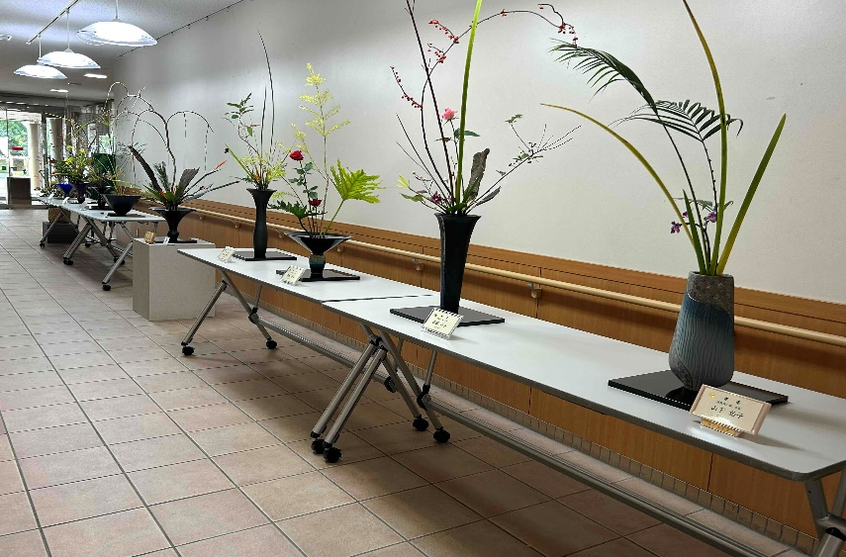
ほなみ通信
Health letter
Vol.88
Take Free
池坊 倉掛晴美社中 お稽古展（11/1～3）

Slide 2



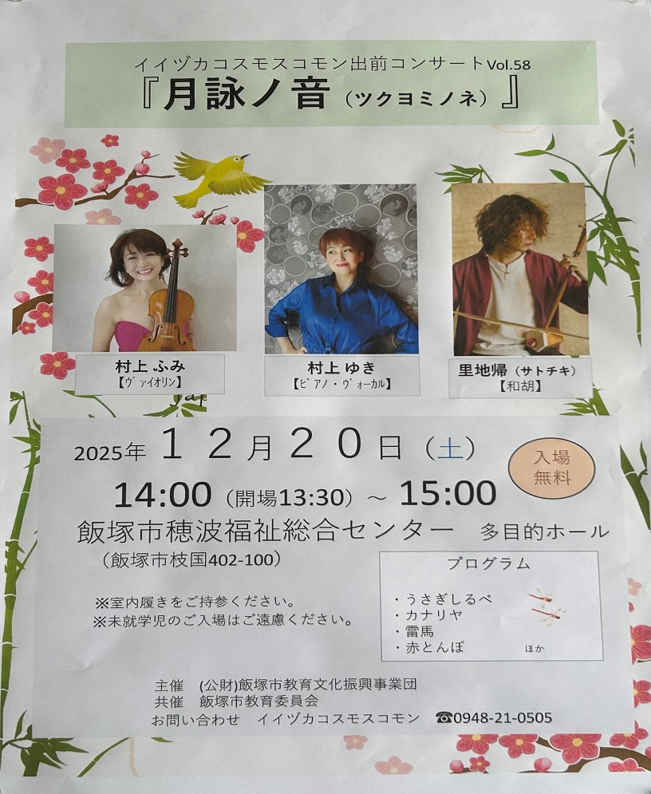
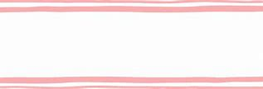
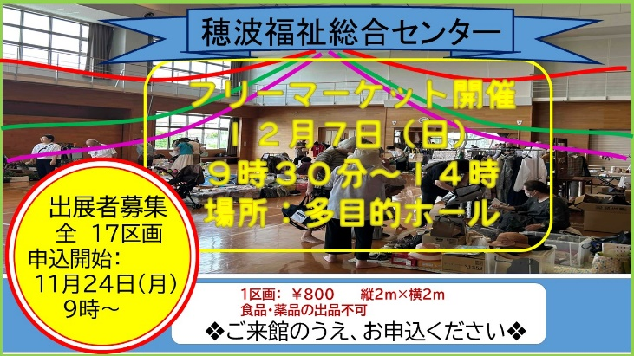
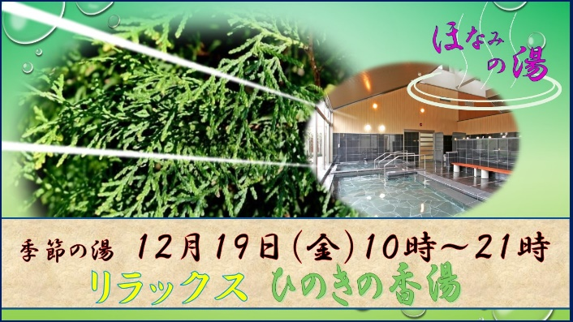
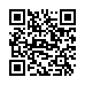
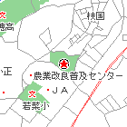

２０２５年
講座・イベントカレンダー
12
月
講座・イベント一覧
コスモスコモン出前コンサート
展
キルトクラブ ポコ・ア・ポコ
作品展
とき：12月11日（木）～
12月25日（木）
場所：エントランスホール
フリーマーケット 12/7
イ
湯
「月詠ノ音（ツクヨミノネ）」
12月20日（土）
入場
無料
14：00～15：00
飯塚市穂波福祉
総合センター
［所 在 地］〒820－0081 飯塚市枝国402-100
［電 話 番 号］0948-21-6330（代表）
［ Ｆ Ａ Ｘ ］0948-21-6332
［ Ｅ メール ］iizuka@honami-f.com
［ﾎｰﾑ・ﾍﾟｰｼﾞ］http://honami-f.com
指定管理者 ㈱トキワビル商会
ホームページ
利用時間/
トレーニングルーム 午前９時～午後９時
浴室 午前１０時～午後９時
大広間・生涯学習室 ・
研修室・多目的ホール 午前９時～午後10時

